Slide 1
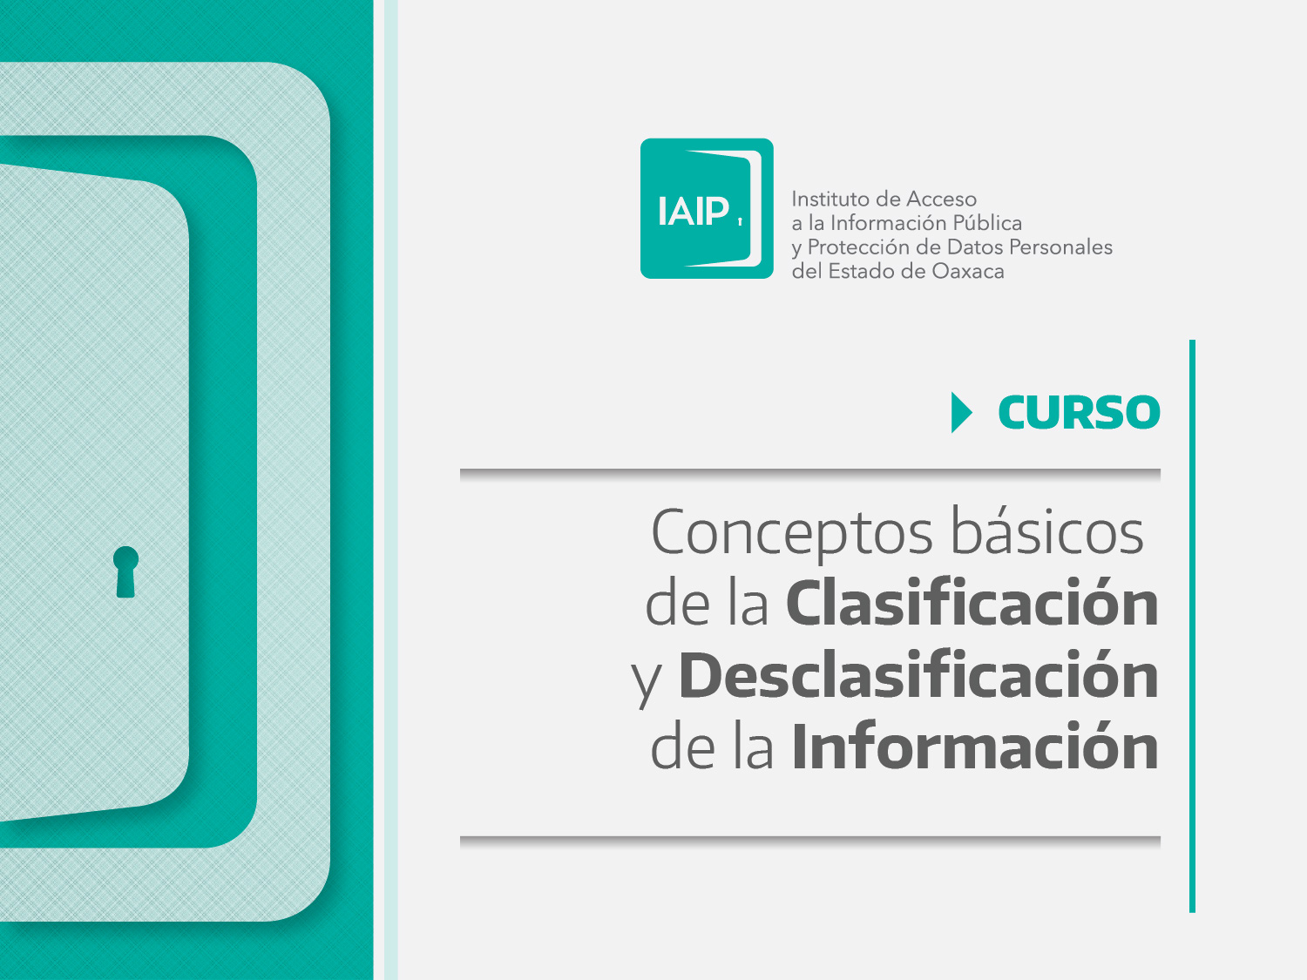

Slide 2
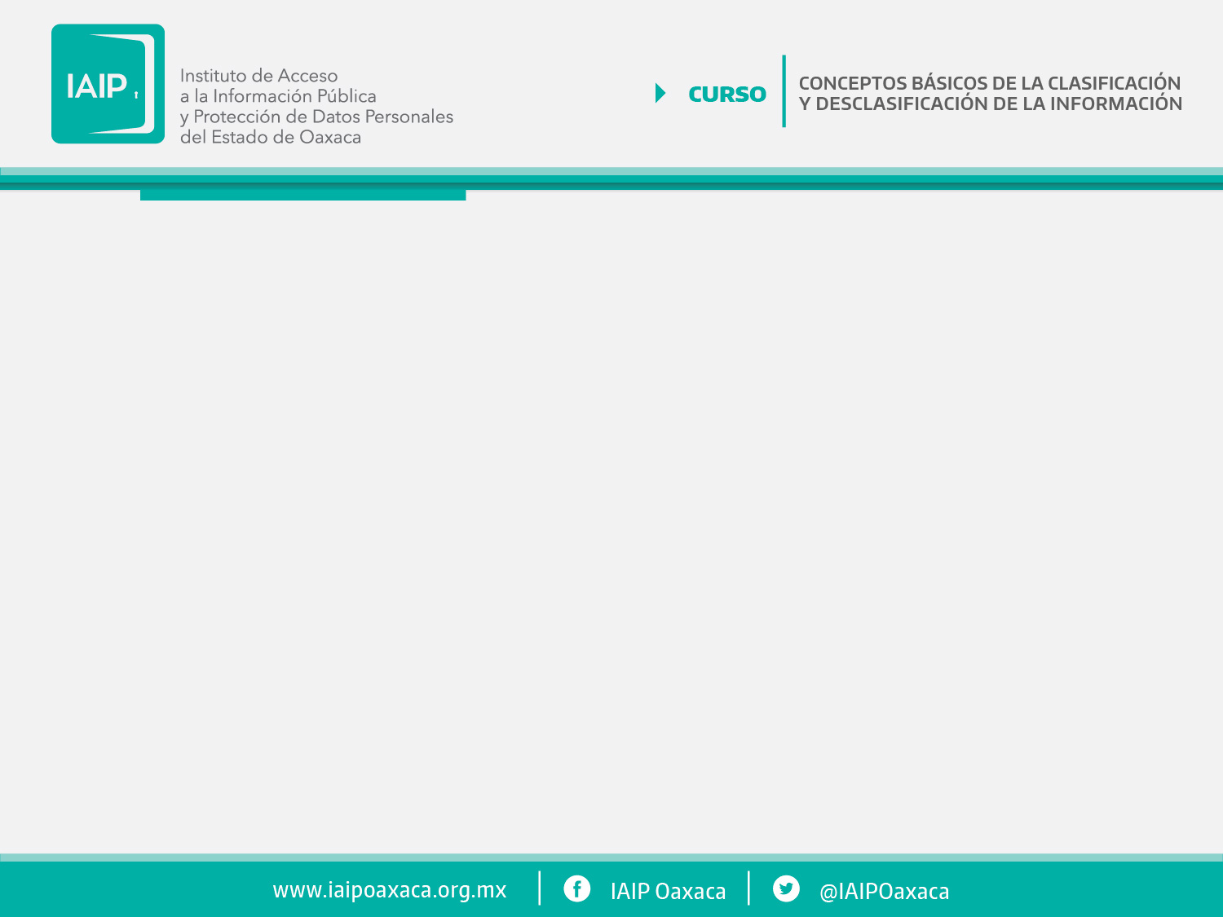
Objetivo
Analizaremos el marco normativo con base en el cual, los Sujetos obligados clasificarán como reservada o confidencial la información que posean, desclasificarán y generarán, en su caso, versiones públicas de expedientes o documentos que contengan partes o secciones clasificadas.
Conocerán el procedimiento y criterios para la atención de solicitudes de acceso a la información en modalidad de consulta directa.

Slide 3
Constitución Política de los
Estados Unidos Mexicanos.
(Artículo 6. DOF 07 Febrero 2014)
Marco Jurídico
Ley General de Transparencia y Acceso a la Información Pública.
(DOF 04 Mayo 2015)
Ley General de Protección de Datos Personales en Posesión de Sujetos Obligados
Ley de Transparencia y Acceso a la Información Pública para el Estado de Oaxaca.
Ley de Protección de Datos Personales en Posesión de Sujetos obligados del Estado de Oaxaca
Lineamientos en Clasificación y Desclasificación de la Información, así como para elaboración de versiones públicas. (DOF 15 Abril 2016)

Slide 4
Artículo 6
I.- Toda la información en posesión de cualquier autoridad, entidad, órgano y organismo federal, estatal y municipal, es pública y sólo podrá ser reservada temporalmente por razones de interés público en los términos que fijen las leyes.

Slide 5


Slide 6
Principio de Máxima Publicidad
Toda la información en posesión de los Sujetos obligados será pública, completa, oportuna y accesible, sujeta a un claro régimen de excepciones que deberán estar definidas y ser además legítimas y estrictamente necesarias en una sociedad democrática.
Artículo 8 Fracción VI, Ley General de Transparencia

Slide 7
El Acceso a la Información Pública admite dos grandes tipos de excepciones:
1.- Responde a los casos en que la divulgación de la información puede causar daño a un interés público jurídicamente protegido (seguridad pública o la seguridad nacional).
2.- Se justifica por la necesidad de proteger la vida privada y el patrimonio de las personas (datos personales).

Slide 8
Clasificación
La clasificación es el proceso mediante el cual el Sujeto obligado determina que la información en su poder actualiza alguno de los supuestos de reserva o confidencialidad, de conformidad con lo dispuesto.
ART.100, de la Ley General de Transparencia y Acceso a la Información Pública
3

Slide 9
Información
Reservada
La información pública que por razones de interés público sea excepcionalmente restringido el acceso de manera temporal
Información
Confidencial
Información que se refiere a la vida privada y los datos personales es confidencial y mantendrá ese carácter de manera indefinida

Slide 10
Se considera información confidencial:
I.- Los datos personales que requieran del consentimiento de las personas.
II.- La protegida por los secretos comercial, industrial, postal, bursátil, bancario, fiscal, fiduciario, médico y profesional.
III.- La información protegida por la legislación en materia de derechos de autor o propiedad intelectual.
IV.- Aquella que presenten los particulares a los Sujetos Obligados, siempre que tengan el derecho a ello.
Artículo 57 de la LTAIPO

Slide 11
Se clasificará como información reservada aquella que:
I.- Ponga en riesgo la vida o la seguridad de cualquier persona.
II.- Comprometa la seguridad pública.
III.- Menoscabe la conducción de negociaciones y relaciones internacionales.
IV.- Se entregue con ese carácter o el de confidencial por otro u otros sujetos de derecho internacional.
V.- Dañe la estabilidad económica y financiera del Estado y Municipios.
VI.- Obstruya las actividades de prevención o persecución de los delitos.
VII- Obstruya las actividades de verificación.
VIII.- Afecte la recaudación de las contribuciones.
IX.- Contenga opiniones, recomendaciones o puntos de vista que formen parte del proceso deliberativo de los servidores públicos.
Artículo 49 LTAIPO

Slide 12
X.- Expedientes de averiguaciones previas o carpetas de investigación, hasta que se determine el ejercicio de la acción penal.
XI.- Expedientes judiciales o procedimientos administrativos seguidos en forma de juicio en tanto la sentencia no haya causado ejecutoria.
XII.- Afecte los derechos del debido proceso.
XIII.- Expedientes de las denuncias y procedimientos de juicio político, que se lleven a cabo en el Congreso del Estado.
XIV.- Obstruya los procedimientos para fincar responsabilidad a los servidores públicos, en tanto no se haya dictado la resolución administrativa.
XV.- Por disposición expresa de una Ley tenga tal carácter, siempre que sea acorde con las bases y principios de la LGT y la LTAIPO.

Slide 13

Reserva de Información

Slide 14
Fundamento para la Reserva de Información
La clasificación de la información deberá estar debidamente fundada y motivada y deberá demostrar la existencia de elementos objetivos y verificables a partir de los cuales se demuestre que con el acceso a la información existe la probabilidad de dañar el interés público.
Artículo 52 de la LTAIPO

Slide 15
Restricciones
1.- No se pueden emitir acuerdos de carácter general que pretendan clasificar la información (Artículo 105 de la LGT).
2.- No se puede clasificar la información antes de que se genere (Artículo 108 de la LGT).
3.- La información contenida en las Obligaciones de transparencia no podrán omitirse en las versiones públicas (Artículo 112 de la LGT).
4.- No se puede invocar la reserva de información cuando se trate de información prevista a la investigación de violaciones a los Derechos Humanos, delitos de lesa humanidad o relacionada con actos de corrupción (Artículo 115 de la LGT).

Slide 16
Sin embargo no basta que un documento verse, por ejemplo, sobre seguridad nacional para que éste pueda ser automáticamente reservado del conocimiento público.
En otras palabras, se requiere de una ponderación de los valores en conflicto —en este caso publicidad contra seguridad— para poder determinar si procede una reserva temporal del documento. A los criterios que guían este análisis se le conoce como la prueba de daño.
Artículo 52 de la LTAIPO

Slide 17
ANÁLISIS Y PONDERACIÓN DE VALORES
DDHH
PUBLICIDAD SEGURIDAD
PRUEBA DE DAÑO

Slide 18
¿En qué momento se Clasifica la Información?
Cuando se reciba una solicitud de acceso a la información.
Se determine mediante resolución de autoridad competente.
Se generen versiones públicas para el cumplimiento de las Obligaciones de transparencia.
3

Slide 19
¿Quién Clasifica la Información?
Los titulares de las áreas de los Sujetos obligados son los responsables.
Remiten al Comité por conducto de la Unidad de Transparencia, el informe con los elementos en donde funden y motiven la clasificación de la información.
La clasificación es aprobada por el Comité de Transparencia.
El acuerdo o resolución se le hará saber al solicitante.
En ausencia de los titulares de las áreas, la información será clasificada o desclasificada por la persona que lo supla.

Slide 20



PROCESO DE VALIDACIÓN DE LA CLASIFICACIÓN
Informar al IAIPO
Comité de Transparencia
(valida)
Titular de la Unidad Administrativa (propone)

Slide 21
Tiempo de Reserva
En la información clasificada como reservada deberá asentarse el periodo de reserva por el plazo necesario y tomando como base el interés público que debe protegerse.
Artículo 50 de la LTAIPO
Plazo máximo de reserva
Hasta 5 años
Ampliación
5 años adicionales

Slide 22
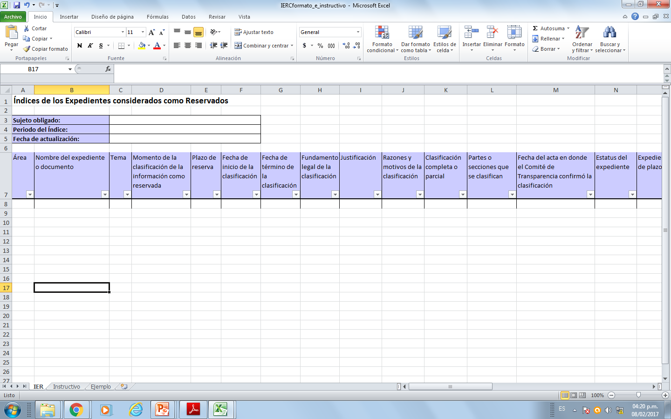
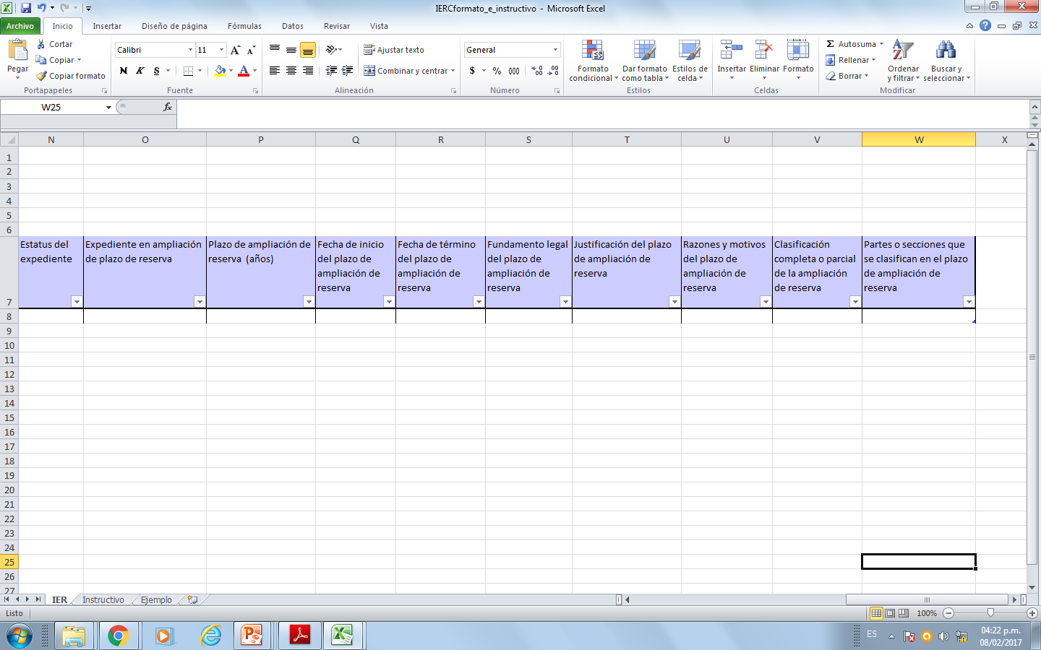
Publicar el Índice de Expedientes Reservados
Los Sujetos obligados elaborarán semestralmente un índice de los expedientes clasificados como reservados, el cual deberá ser aprobado por el Comité de Transparencia y publicarse en el sitio de internet de las dependencias, así como en la PNT en formatos abiertos. Los titulares de las áreas lo enviarán al Comité de Transparencia dentro de los 10 primeros días hábiles de los meses de enero y julio de cada año. El Comité de Transparencia tendrá un plazo de 10 días hábiles para su aprobación.

Slide 23
Desclasificación
La Información reservada dejara de tener dicho carácter y será de acceso a las personas cuando ocurra cualquiera de las siguientes causas:
Venza el plazo de reserva;
Cesen las causas que dieron origen a su clasificación
Por resolución del Comité de Transparencia de cada sujeto obligado; y/o
Por resolución del Instituto que revoque o modifique la clasificación de reserva emitida por el Sujeto obligado.
Artículo 54 de la LTAIPO

Slide 24
Prueba de daño
Argumentación fundada y motivada que deben realizar los Sujetos obligados tendiente a acreditar que la divulgación de información lesiona el interés jurídicamente protegido por la normativa aplicable y que el daño que puede producirse con la publicidad de la información es mayor que el interés de conocerla.
Lineamientos Generales en materia de Clasificación y Desclasificación de la Información. Disposiciones Generales. Numeral Segundo. Inciso XIII.

Slide 25
Elementos que deben tener la Prueba de daño
Daño presente: es el perjuicio real y actual que se ocasiona con la entrega de la información, sobre el bien jurídico tutelado.
Daño probable: son las razones y circunstancias que hacen posible creer qué ocurrirá un daño en el momento en que se difunda la información
Daño específico: son las afectaciones producidas sobre actividades especificas en razón del perjuicio ocasionado por la entrega de la información

Slide 26
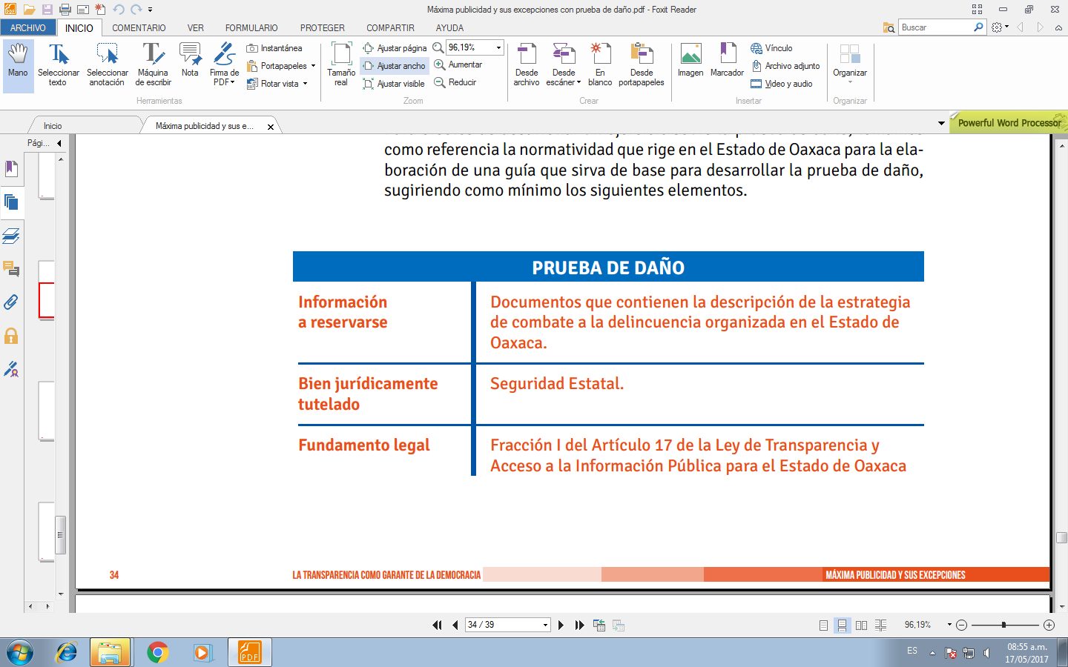

Slide 27
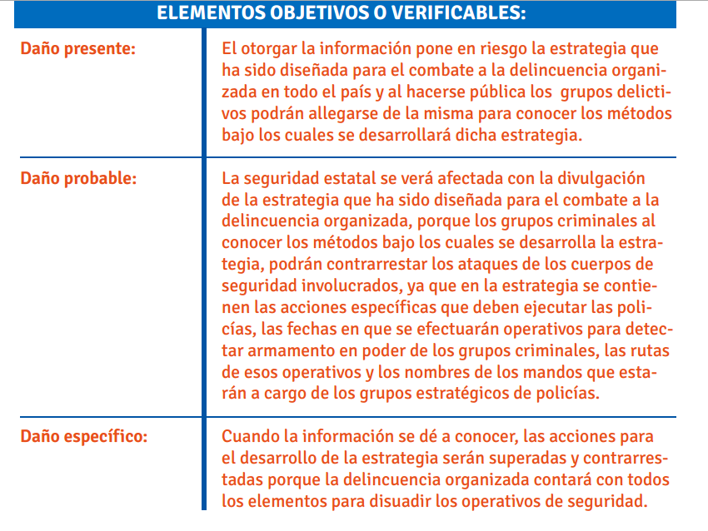

Slide 28
Prueba de Interés público
La argumentación y fundamentación realizada por los Organismos garantes, mediante un ejercicio de ponderación, tendiente a acreditar que el beneficio que reporta dar a conocer la información confidencial pedida o solicitada es mayor la invasión que su divulgación genera en los derechos de las personas.
Lineamientos Generales en materia de Clasificación y Desclasificación de la Información. Disposiciones Generales. Numeral Segundo Inciso XIV.

Slide 29
Supuestos concretos
1. Información ambiental:
En caso de que se solicitara información acerca de una persona que con su actividad empresarial contamina un río o la atmósfera, si el conocimiento de ciertos datos personales se llegara a constituir en un elemento de esencia a través del cual se puedan determinar las causas que motivaron o generaron el daño a un ecosistema, podría justificarse la publicidad de los mismos.
La información sobre la calidad del medio ambiente se considera de interés público en virtud de los alcances que puede tener la afectación en el mismo, sobre la vida y salud de núcleos de población.

Slide 30
2. Información acerca de funcionarios gubernamentales:
Cuando las personas exigen conocer información relacionada a un servidor público, debe distinguirse aquellos datos personales que son inherentes al cargo público de aquellos que no lo son y, por tanto, inciden en su esfera privada.
Si se solicita la publicidad de los ficheros o sistemas de datos personales que contengan todas las fotografías de los funcionarios públicos, las fechas de nacimiento, los currículum vitae, los registros de contribuyentes o los números de identificación fiscal, habrán de elaborarse criterios ad-casum por las autoridades competentes, que tomen en cuenta: i) si existen excepciones en favor de la publicidad de dichos supuestos en las leyes respectivas, ii)si con la divulgación de los datos personales se puede vincular o conocer el correcto desempeño de las responsabilidades o tareas asignadas al funcionario en concreto; iii) si dichos datos son información confidencial propia del individuo, no de su puesto en la estructura laboral, y iv) si la divulgación añade información necesaria para la transparencia.

Slide 31
3. Los expedientes médicos:
En el caso de acceso a datos personales de salud, se parte del supuesto que el paciente goza de una prerrogativa para conocer la información; sin embargo en algunas regulaciones se precisa que solo el profesional de la medicina tiene acceso a la información y el paciente a un resumen médico.
Es posible afirmar que el titular de los datos puede acceder a ellos sin restricciones. Una aproximación que puede ser válida es que pesaría más el derecho del paciente a la autodeterminación informativa que atribuye a la persona la facultad de controlar sus datos personales y poder disponer sobre los mismos.
En otras situaciones es factible reservar cierta información que si bien es un dato personal del paciente su conocimiento en un momento determinado podría causar un daño a la vida, seguridad o salud en dicho paciente.

Slide 32
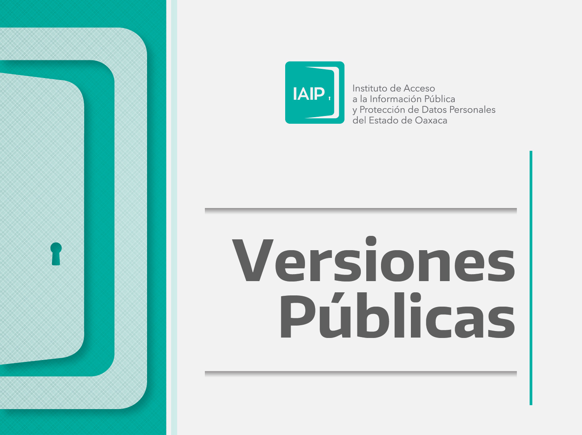

Slide 33

Frac. XVIII. Lineamientos generales en materia de clasificación y desclasificación de la información, así como para la elaboración de versiones públicas

Slide 34
Versión Pública
El documento a partir del que se otorga acceso a la información, en el que se testan partes o secciones clasificadas, indicando el contenido de éstas de manera genérica, fundando y motivando la reserva o confidencialidad, a través de la resolución que para tal efecto emita el Comité de Transparencia.
Frac. XVIII. Lineamientos generales en materia de clasificación y desclasificación de la información, así como para la elaboración de versiones públicas

Slide 35
Normatividad
Ley de Transparencia y Acceso a la Información Pública para el Estado de Oaxaca.
Artículo 3. Para los efectos de la presente Ley se entenderá por:
….
XXI. Versión Pública: Documento o Expediente en el que se da acceso a información eliminando u omitiendo las partes o secciones clasificadas.

Slide 36
La versión pública del documento o expediente que contenga partes o secciones reservadas o confidenciales, será elaborada por los Sujetos obligados, previo pago de los costos de reproducción, a través de sus áreas y deberá ser aprobada por su Comité de Transparencia.

Slide 37
Testa
Es la omisión o supresión de la información clasificada como reservada o confidencial, empleando sistemas o medios que impidan la recuperación o visualización de ésta.
Documentos impresos
En caso de que el documento únicamente se posea en versión impresa, deberá fotocopiarse y sobre éste deberán testarse las palabras, párrafos o renglones que sean clasificados, debiendo anotar al lado del texto omitido, una referencia numérica.

Slide 39
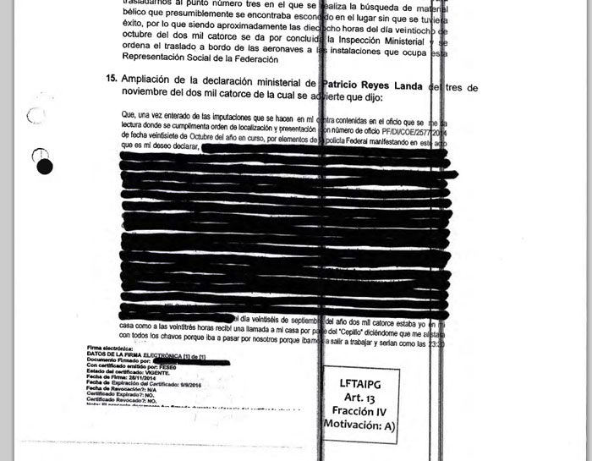

Slide 40
Fundamento de Testa Datos Personales
Versión Pública: se eliminan Datos Personales clasificados como confidenciales con fundamento en los artículos; 116 de la Ley General de Transparencia y Acceso a la Información Pública; 1° , 2 de la Ley General de Protección de Datos Personales en posesión de los Sujetos Obligados;1°, 6 fracción III, VII, XVIII , XXXIII Y 56 de Ley Transparencia y Acceso a la Información Publica para el Estado de Oaxaca; artículos 1°, 2,5 fracción V, 6 ley de protección de datos personales del estado de Oaxaca; artículo 9 fracción XIV Reglamento Interno del Instituto de Acceso a la información Pública y Protección de Datos Personales.

Slide 41
Fundamento de Testa Información Reservada
Versión Pública: se eliminan Datos Personales clasificados como confidenciales con fundamento en los artículos; 113, 114 de la Ley General de Transparencia y Acceso a la Información Pública.

Slide 42
Documentos Electrónicos
En caso de que el documento se posea en formato electrónico, deberá crearse un nuevo archivo electrónico para que sobre el mismo se elabore la versión pública, eliminando las partes o secciones clasificadas.

Slide 43
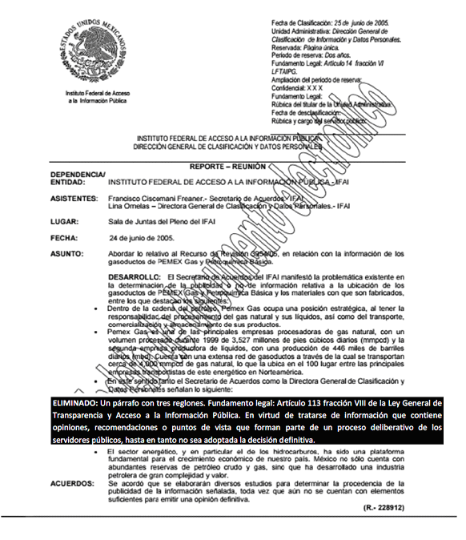
Documentos Electrónicos

Slide 44
Versiones públicas de actas, minutas, acuerdos o versiones estenográficas
Las versiones públicas de las actas, minutas, acuerdos o versiones estenográficas de reuniones de trabajo de los sujetos obligados cumplirán con lo señalado a continuación:
I. Salvo excepciones debidamente fundadas y motivadas por los sujetos obligados, el orden del día será público;
II. Deberán incluirse los nombres, firmas autógrafas o rúbricas de todos los participantes en el proceso deliberativo y de toma de decisiones de las reuniones de trabajo, cuando se trate de servidores públicos u otros participantes.
Lineamientos Generales para la Clasificación y Desclasificación de la Información. Sección IV. Numeral Sexagésimo cuarto.

Slide 45
De las concesiones, permisos o autorizaciones
Las concesiones, permisos o autorizaciones deberán considerarse públicas, independientemente de su vigencia.
Ante una solicitud de acceso podrá elaborarse una versión pública de las concesiones, permisos o autorizaciones, en la que no podrá testarse aquella información que acredite el cumplimiento de obligaciones previstas para la obtención, renovación o conservación de la concesión, permiso o autorización de que se trate, salvo aquella información que se encuentre clasificada como confidencial.
Lineamientos Generales para la Clasificación y Desclasificación de la Información. Sección V. Numeral Sexagésimo quinto y sexto.

Slide 46
De la consulta directa
Emitir resolución fundada y motivada de la clasificación de las partes o secciones que no podrán dejarse a la vista del solicitante.
En la resolución se deberán establecer las medidas que el personal encargado de permitir el acceso al solicitante deberá implementar.
En caso de que no sea posible otorgar acceso a la información en la modalidad de consulta directa, ofrecer las demás modalidades en las que es viable el acceso a la información.
Lineamientos Generales para la Clasificación y Desclasificación de la Información. Capítulo 10.

Slide 47
Entrega de información en Consulta Directa
Abstenerse de requerir al solicitante que acredite interés alguno.
Adoptar las medidas técnicas, físicas, administrativas para garantizar la integridad de la información a consultar.
La consulta se realizará en presencia del personal que para tal efecto haya sido designado.
Permitir una nueva cita, misma que deberá ser programada indicándole al particular los días y horarios en que podrá llevarse a cabo.
Si requiere la reproducción de la versión pública de la documentación, previo el pago correspondiente, se le entregará sin necesidad de que se presente una nueva solicitud de información.
La información deberá ser entregada sin consto, cuando implique la entrega de no más de veinte hojas simples.
Lineamientos Generales para la Clasificación y Desclasificación de la Información. Capítulo 10.

Slide 48

Trabajo institucional

Slide 49
Versiones
Publicables

Slide 50
Obtención de datos información generada
Almacenamiento de información
Marco normativo aplicable
Órganos internos establecidos
(nuevas formas de trabajo institucional)
Reglamentación Interna

Slide 51


